Slide 1

PHÒNG GIÁO DỤC VÀ ĐÀO TẠO QUẬN LONG BIÊN
TRƯỜNG MẦM NON ÁNH SAO
LĨNH VỰC PHÁT TRIỂN THẨM MỸ
NGHE HÁT: BÔNG HOA MỪNG CÔ
TRÒ CHƠI: NGHE ÂM THANH TO - NHỎ
Lứa tuổi: Mẫu giáo nhỡ 4 - 5 tuổi
Giáo viên: Nguyễn Thị Phương Liên

Slide 2

MỤC ĐÍCH YÊU CẦU
1. Kiến thức:
- Trẻ biết tên bài hát, tác giả và nội dung của bài hát “Bông hoa mừng cô”.
- Trẻ biết cách chơi trò chơi: “Nghe âm thanh to - nhỏ”.
2. Kỹ năng:
- Trẻ lắng nghe trọn vẹn bài hát “Bông hoa mừng cô”, hưởng ứng khi nghe hát.
- Trẻ thực hiện chơi đúng luật và cách chơi trò chơi “Nghe âm thanh to - nhỏ”.
- Phát triển tai nghe nhạc và khả năng cảm nhận biểu lộ cảm xúc với âm nhạc cho trẻ.
3. Thái độ:
- Trẻ biết ơn, kính trọng, ngoan ngoãn, vâng lời cô giáo.
- Trẻ hứng thú tham gia vào hoạt động.

Slide 3

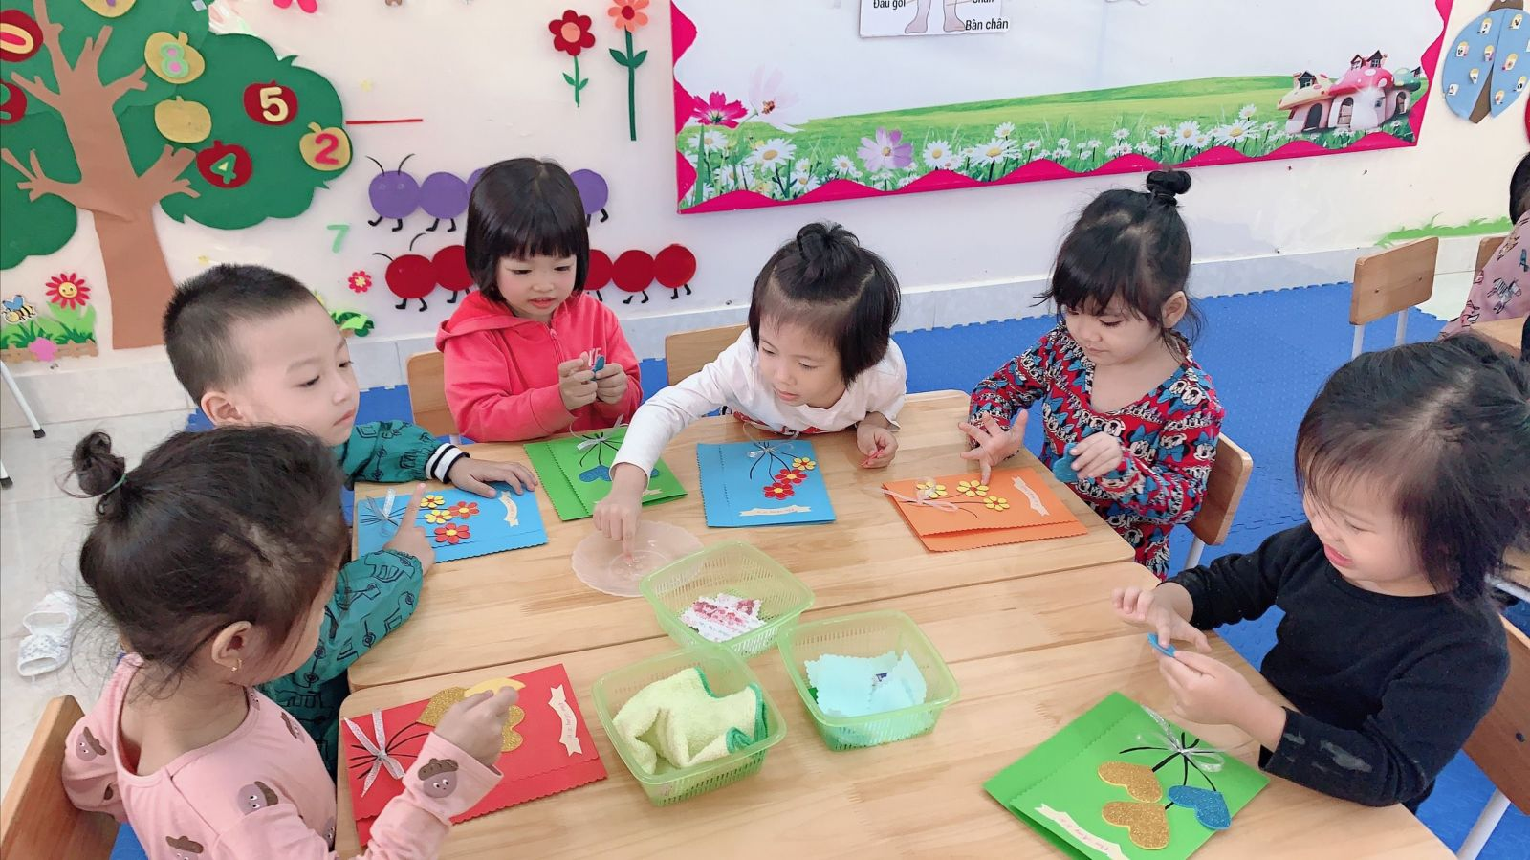
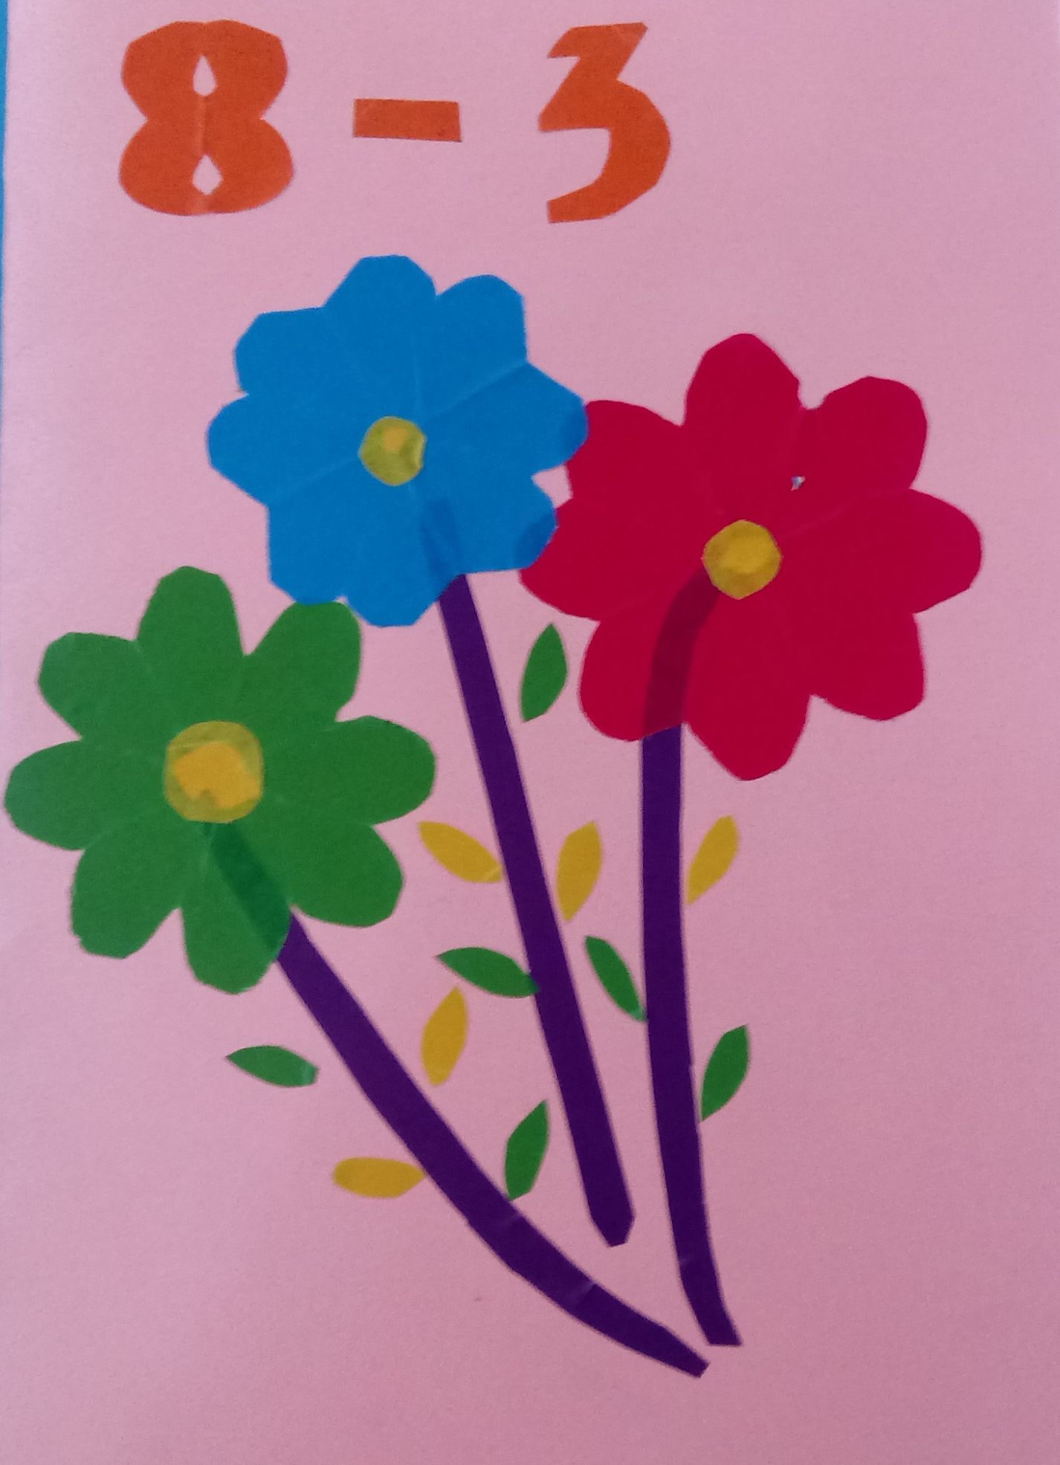
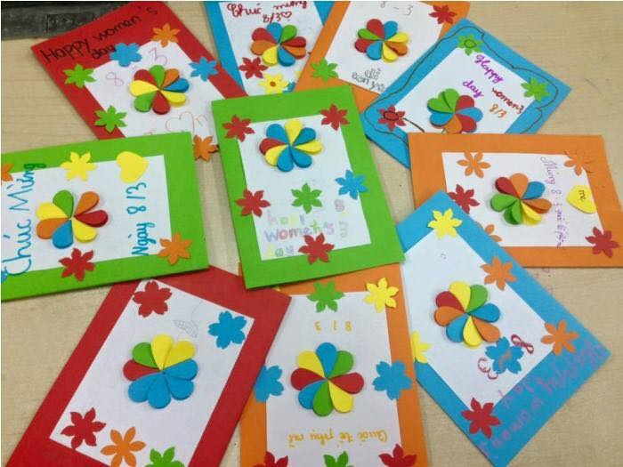
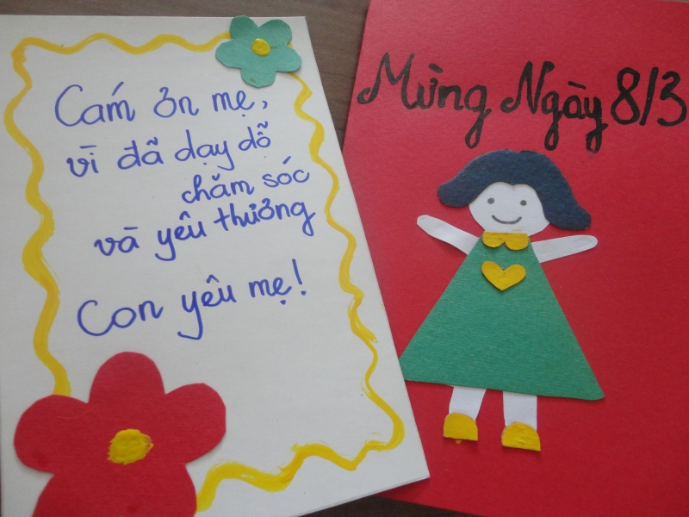

Slide 4


Slide 5
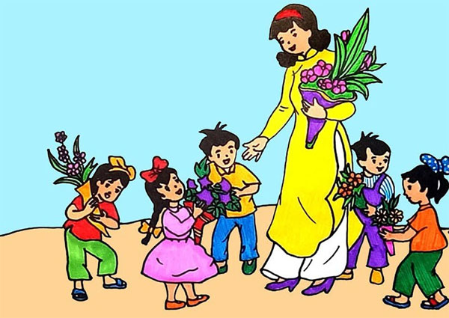
Bông hoa mừng cô
Sáng tác:Trần Thị Duyên

Slide 7
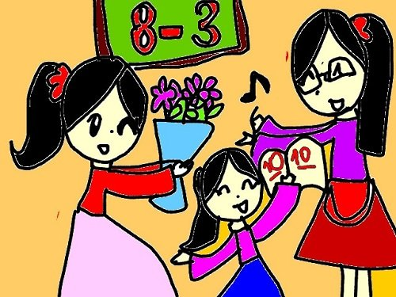

Slide 8


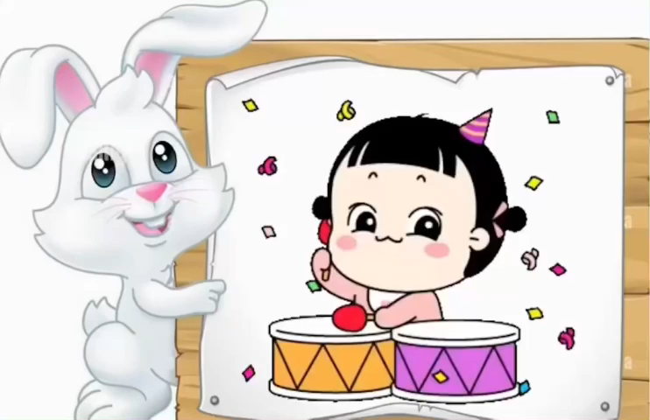
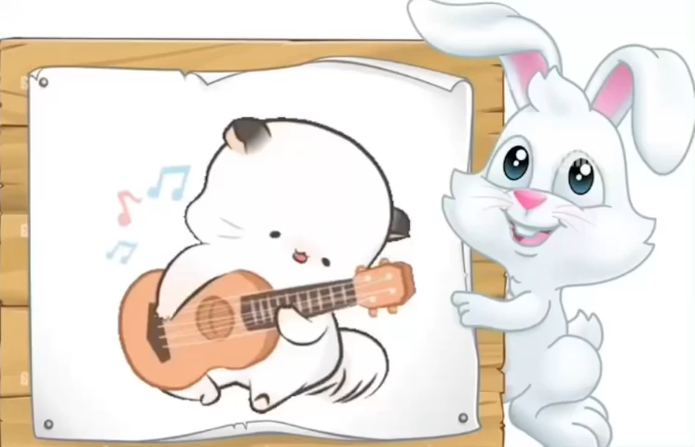
1
2
3
0
Tiếng trống
Tiếng đàn ghi ta

Slide 9
1
2
3
0
Tiếng trống
Tiếng đàn ghi ta

Slide 10
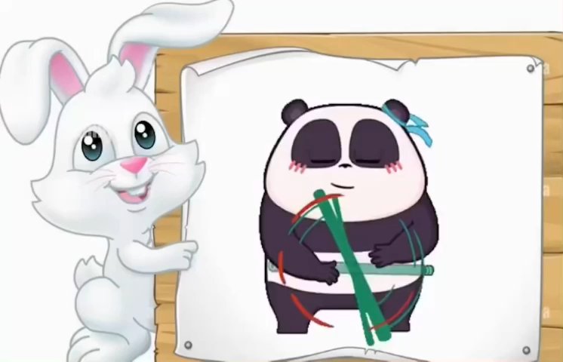
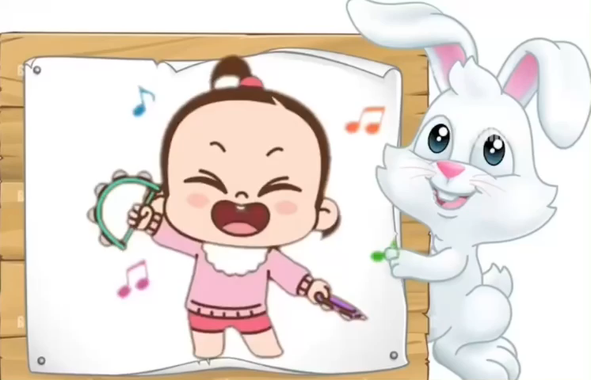
1
2
3
0
Tiếng sáo trúc
Tiếng xắc xô

Slide 11
1
2
3
0
Tiếng sáo trúc
Tiếng xắc xô

Slide 12
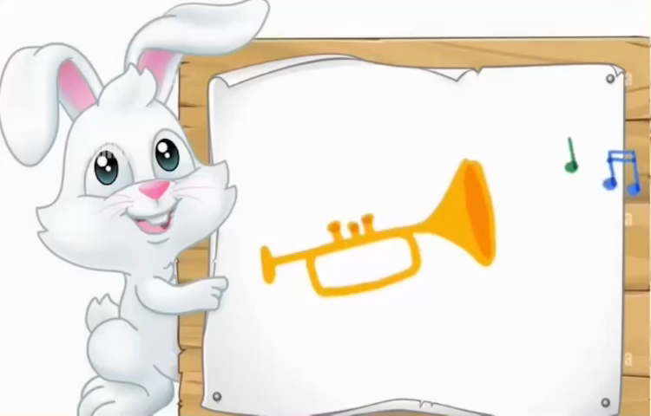
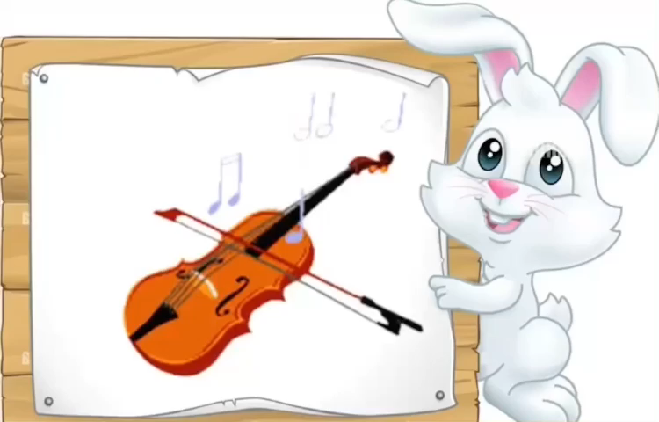
1
2
3
0
Tiếng kèn
Tiếng đàn vi ô lông

Slide 13
Tiếng kèn
Tiếng đàn vi ô lông

Slide 14


